Slide 1
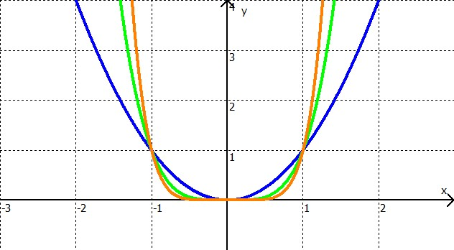
Potenzfunktionen Teil 1
Potenzfunktionen mit positivem, geradzahligem Exponenten
Beispiele
Name
Parabel
gemeinsame Punkte
$$P_{1}(−1/1)$$
$$P_{2}(1/1)$$
$$P_{3}(0/0)$$
$$f\left(x\right)= x^{2}$$
$$g\left(x\right)= x^{4}$$
$$h\left(x\right)= x^{6}$$
Definitionsmenge
$$𝔻=ℝ$$
Wertemenge
$$𝕎=\left\{y∈ℝ | y≥0\right\}$$
Symmetrie
achsensymmetrisch
$$\left]−∞;0\right[ :streng monoton fallend$$
Monotonie
$$\left]0;+∞\right[ :streng monoton steigend$$
Verhalten $x→−∞$
$$\lim_{x→−∞}{f\left(x\right)= +∞}$$
Verhalten $x→+∞$
$$\lim_{x→+∞}{f\left(x\right)= +∞}$$

